Slide 1
Python爬虫实例教程
讲师：日月光华

Slide 2
认识网络爬虫
讲师：日月光华 答疑群：945189407

Slide 3

本节主要内容
本节介绍爬虫相关基础概念
1
什么是网络爬虫
2
爬虫分类
3
简单爬虫架构
4
爬虫应用场景

Slide 4
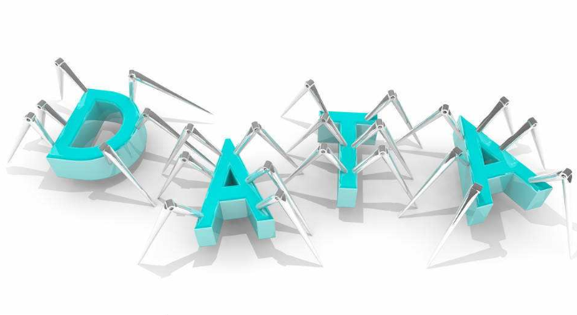

什么是网络爬虫
网络爬虫是一种程序，它的主要目的是将互联网上的网页下载到本地并提取出相关数据。网络爬虫可以自动化的浏览网络中的信息，然后根据我们制定的规则下载和提取信息。

Slide 5
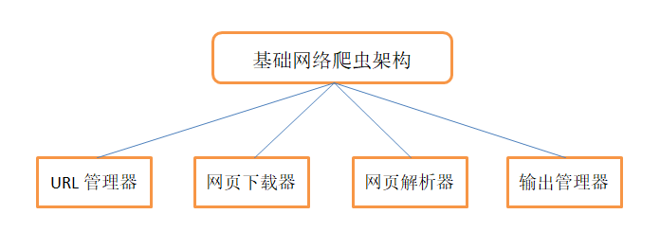
简单网络爬虫的架构

Slide 6
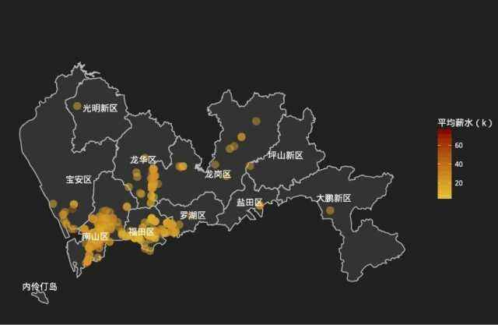
网络爬虫应用场景
1
搜索引擎
2
抓取商业数据
3
舆情分析
4
完成自动化任务

Slide 7
谢谢大家
讲师：日月光华 答疑群：945189407

